Slide 1

NHIỆT LIỆT CHÀO MỪNG
CÁC THẦY, CÔ VỀ DỰ GIỜ
Môn: Toán
Giáo viên: Vũ Thị Diễm
Trường Tiểu học Hùng Thắng

Slide 2
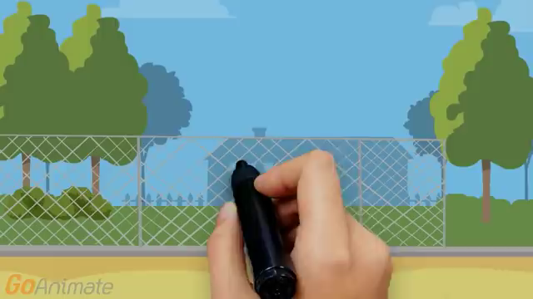

Slide 3

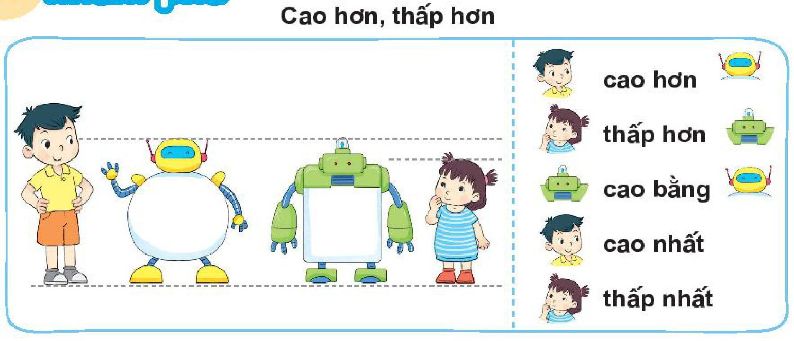

Slide 4
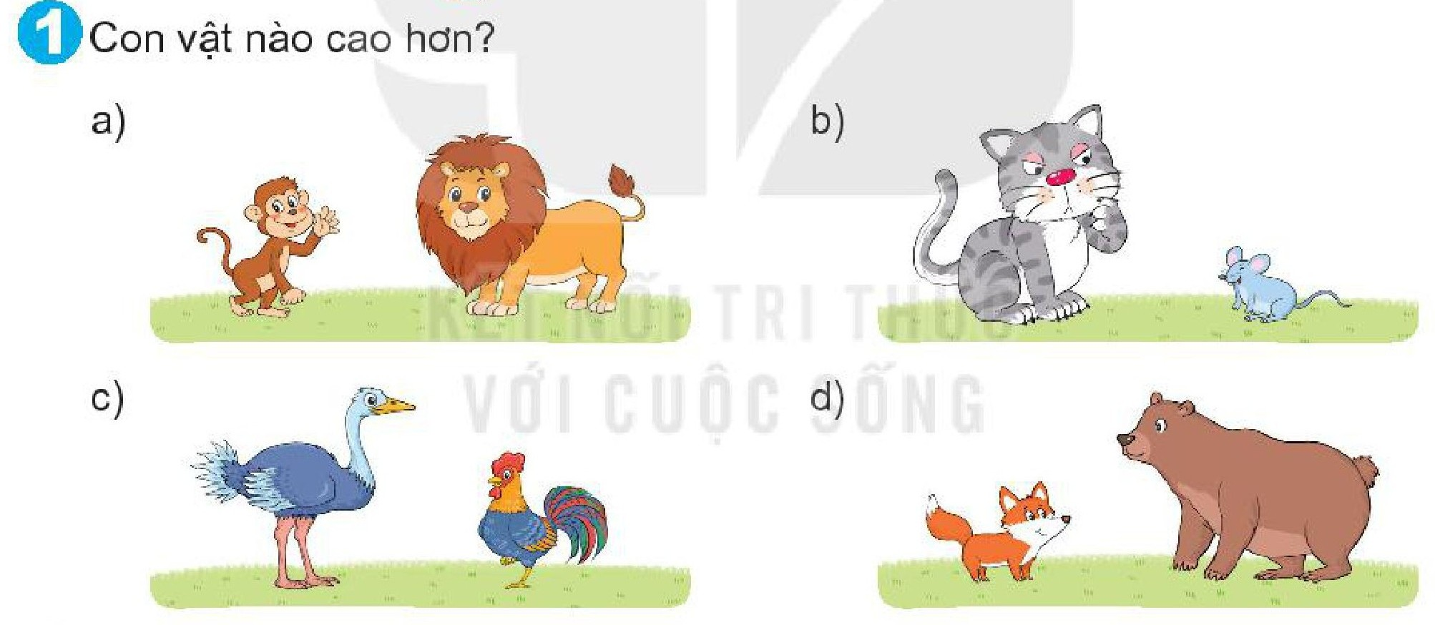

Slide 5
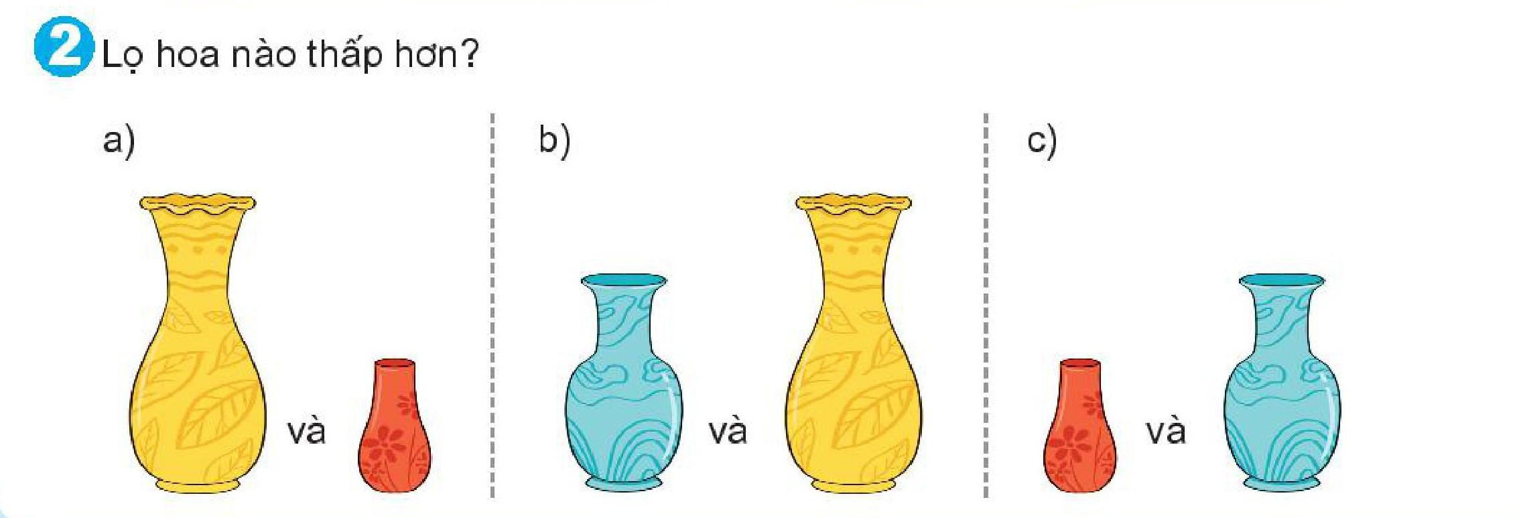

Slide 6
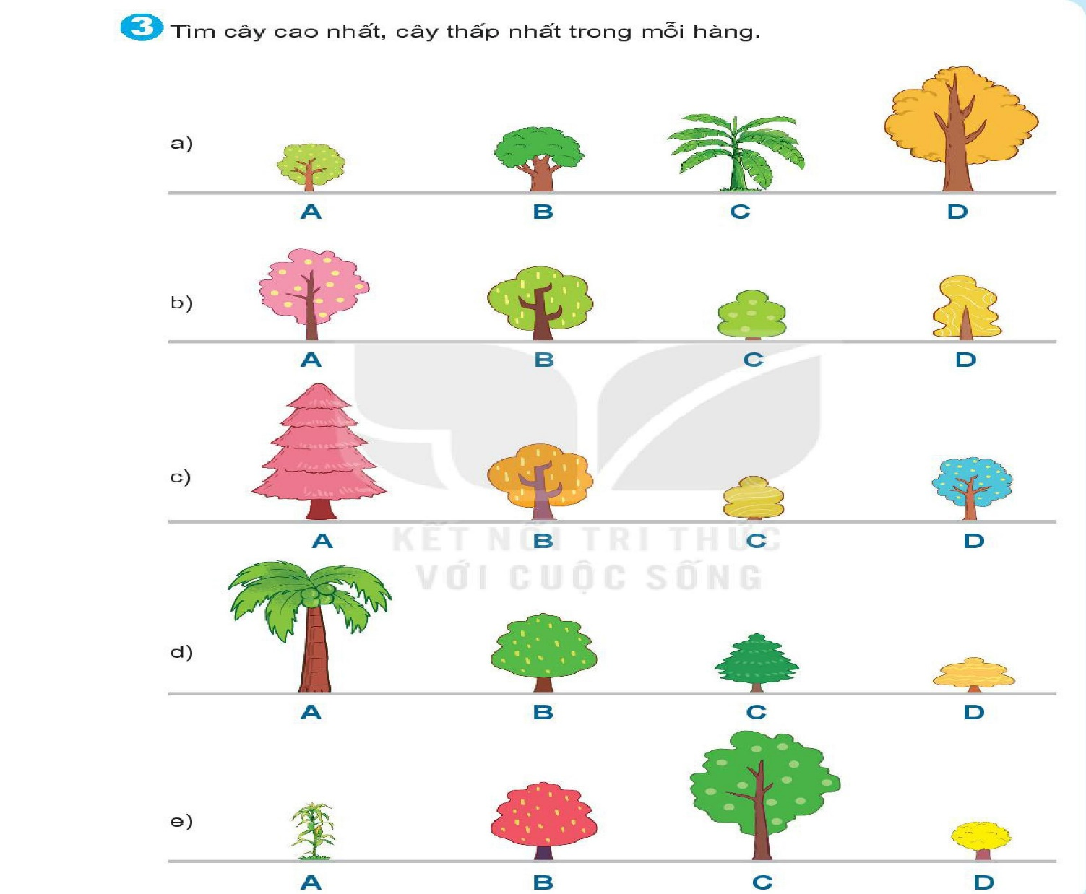
3. Tìm cây cao nhất, cây thấp nhất trong mỗi hàng:

Slide 7
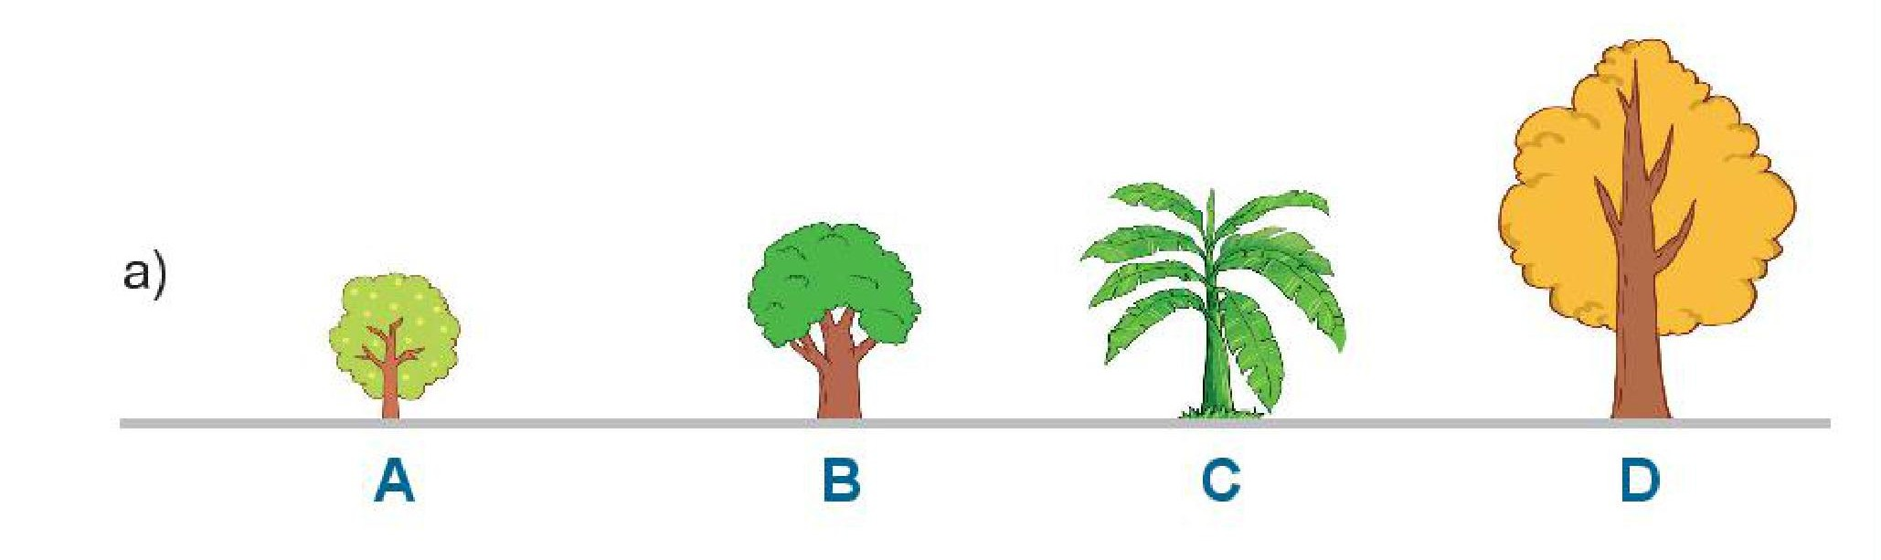

Slide 8
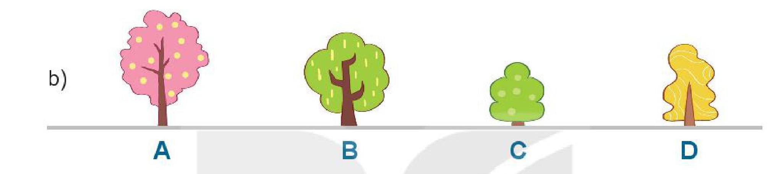

Slide 9
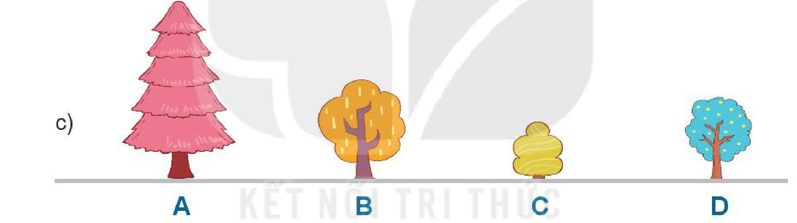

Slide 10
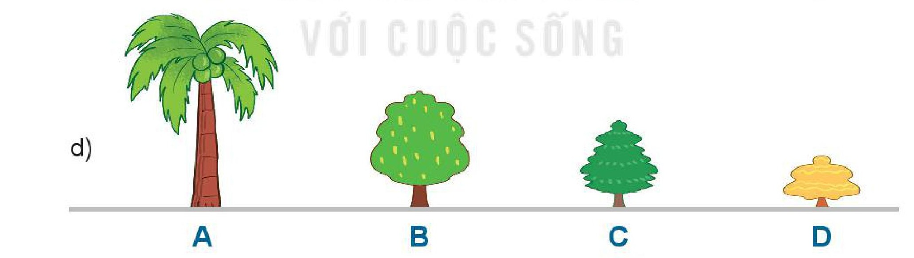

Slide 11
